Slide 1


Slide 2
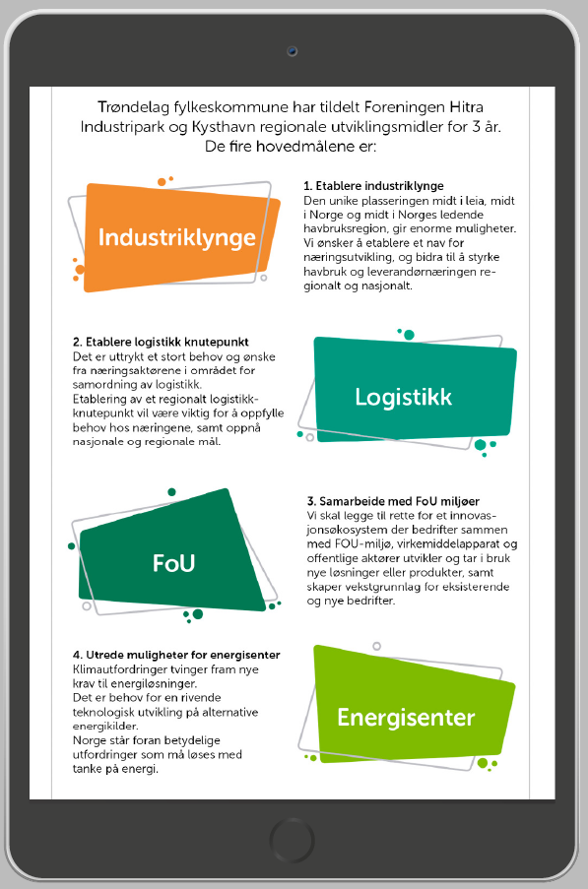

Slide 3
Konseptutredning Hydrogen Hitra
ENOVA, NTNU, Trønderenergi Kraft, Tensio TS, Kristiansund og Nordmøre Havn IKS, Hitra Industripark og Kysthavn og Hitra Kommune
Kartlegging av leverandører, avfall og varestrømmer
Innovasjon Norge- Næringshagen i orkdalsregionen
Ocean Space Senter

Slide 4
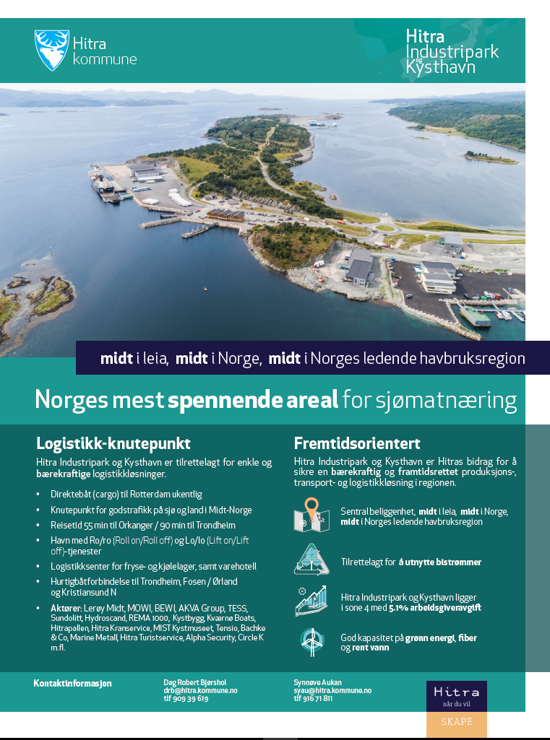

Slide 6
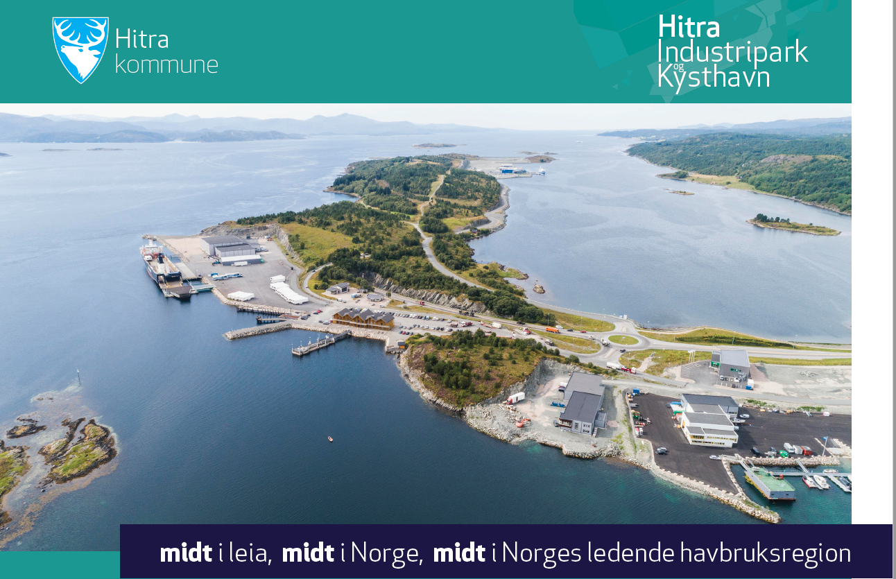

Slide 7
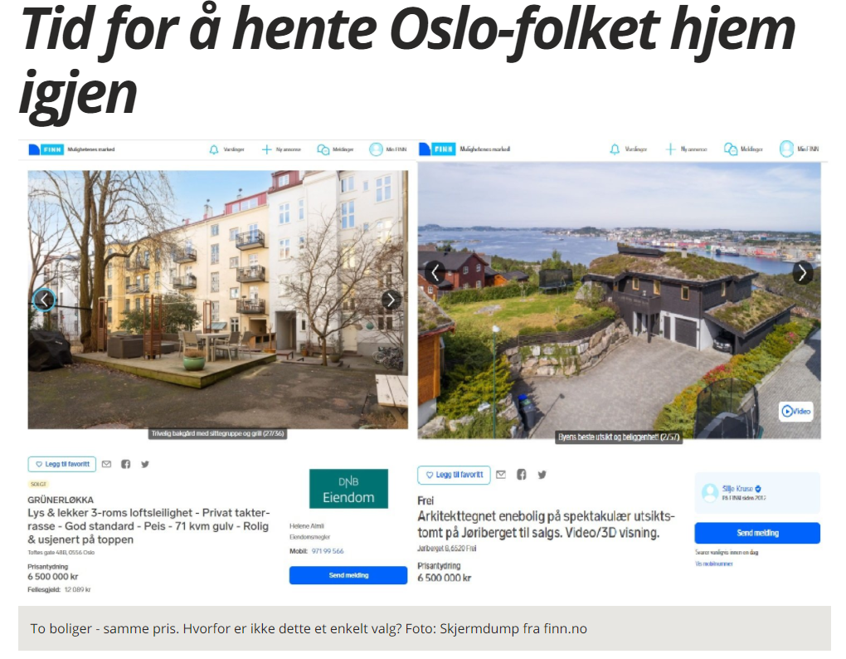
Tidens Krav 24.4.21

Slide 8
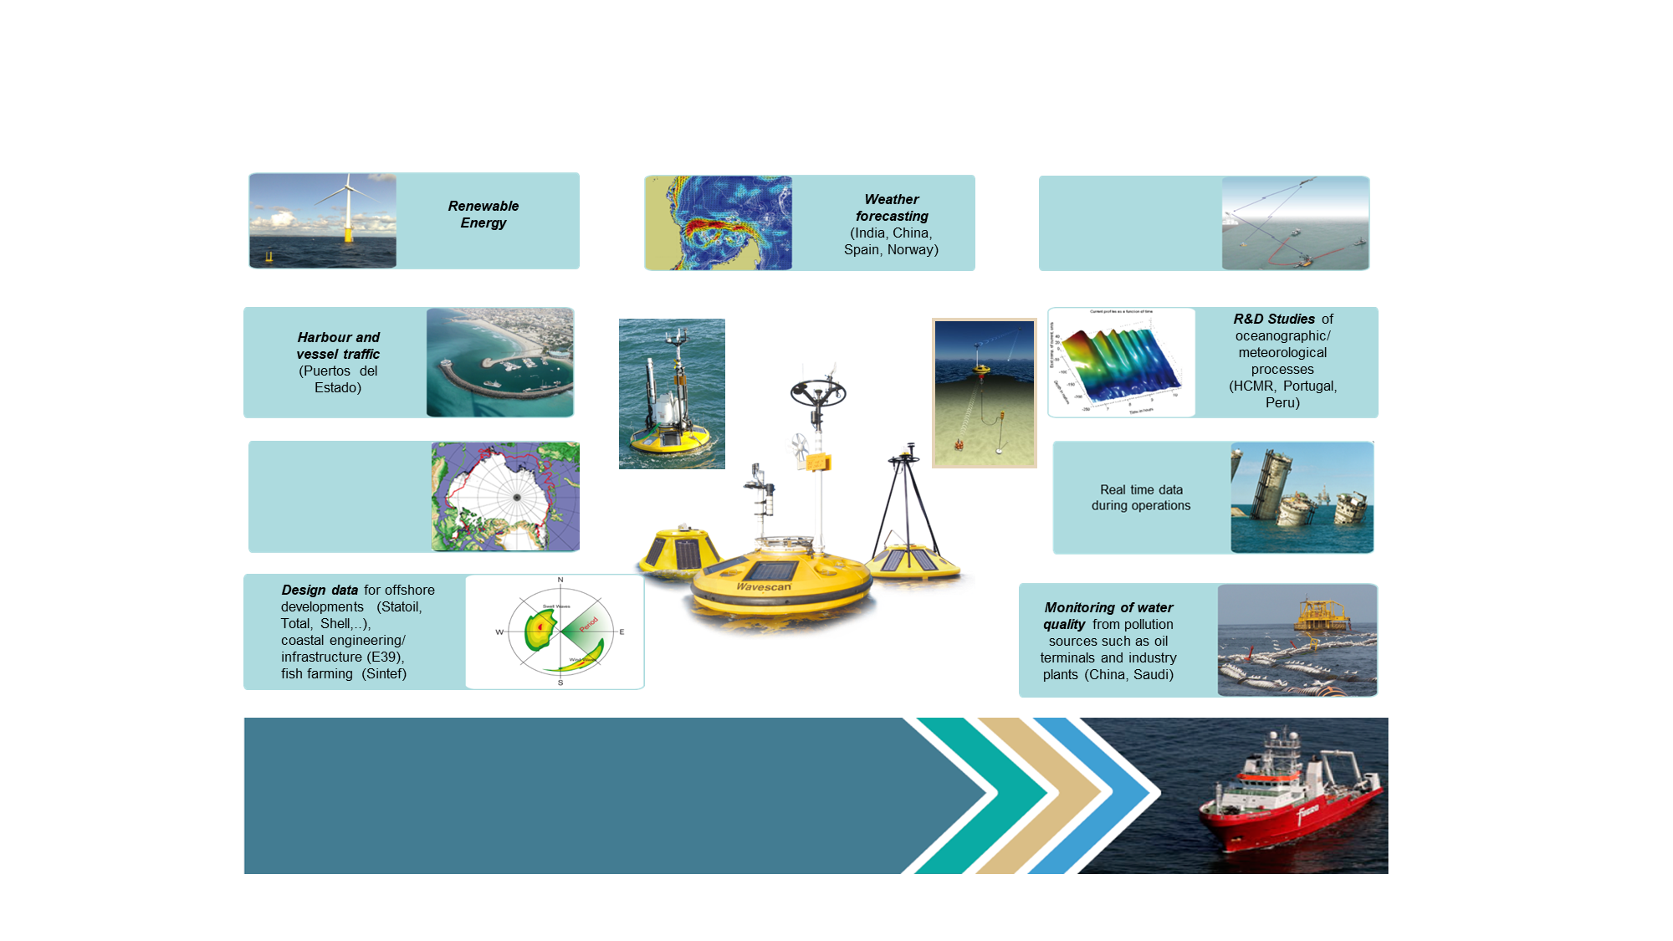
Min bakgrunn (Frode S. Berge)
Contingency. Providing data for tsunami forecasting (Malaysia, China), oil spill, nuclear waste (Jordan)
Acquisition of long term data for climate studies (Norway, Greece, Portugal, India)

Slide 9

Global Trends
  Climate change
  Renewable energy
  Digitalization
  Ocean Space

Slide 10
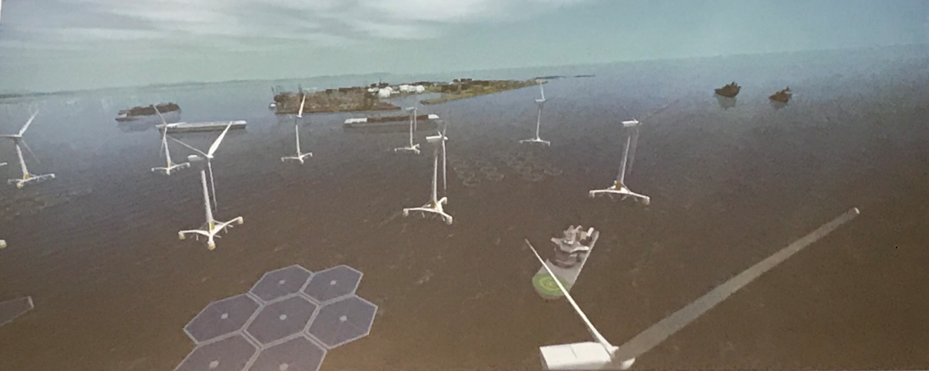
Ocean Space
Offshore Wind, Solar Energy, Autonomy vessels, Floating Islands,….
Marine recourses, Fish Farming,….
Resipient
Conflict of interest

Slide 11
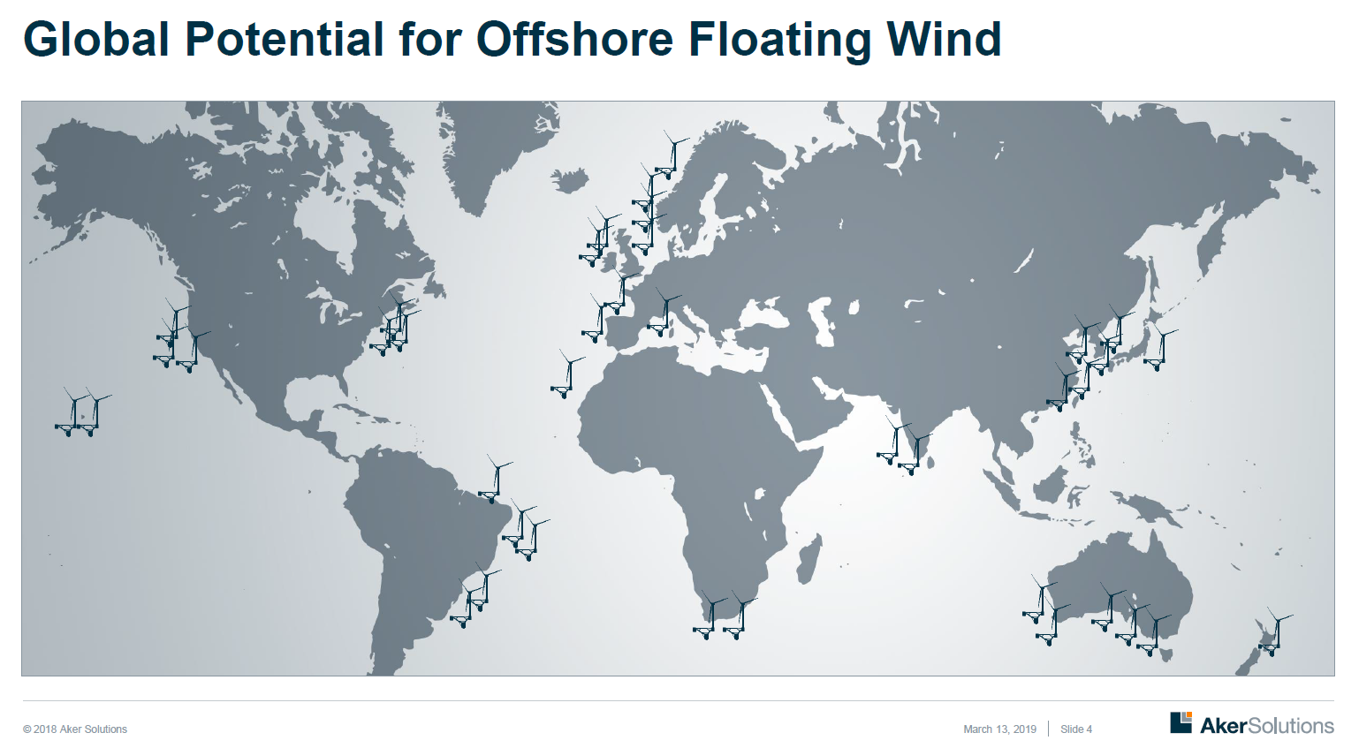
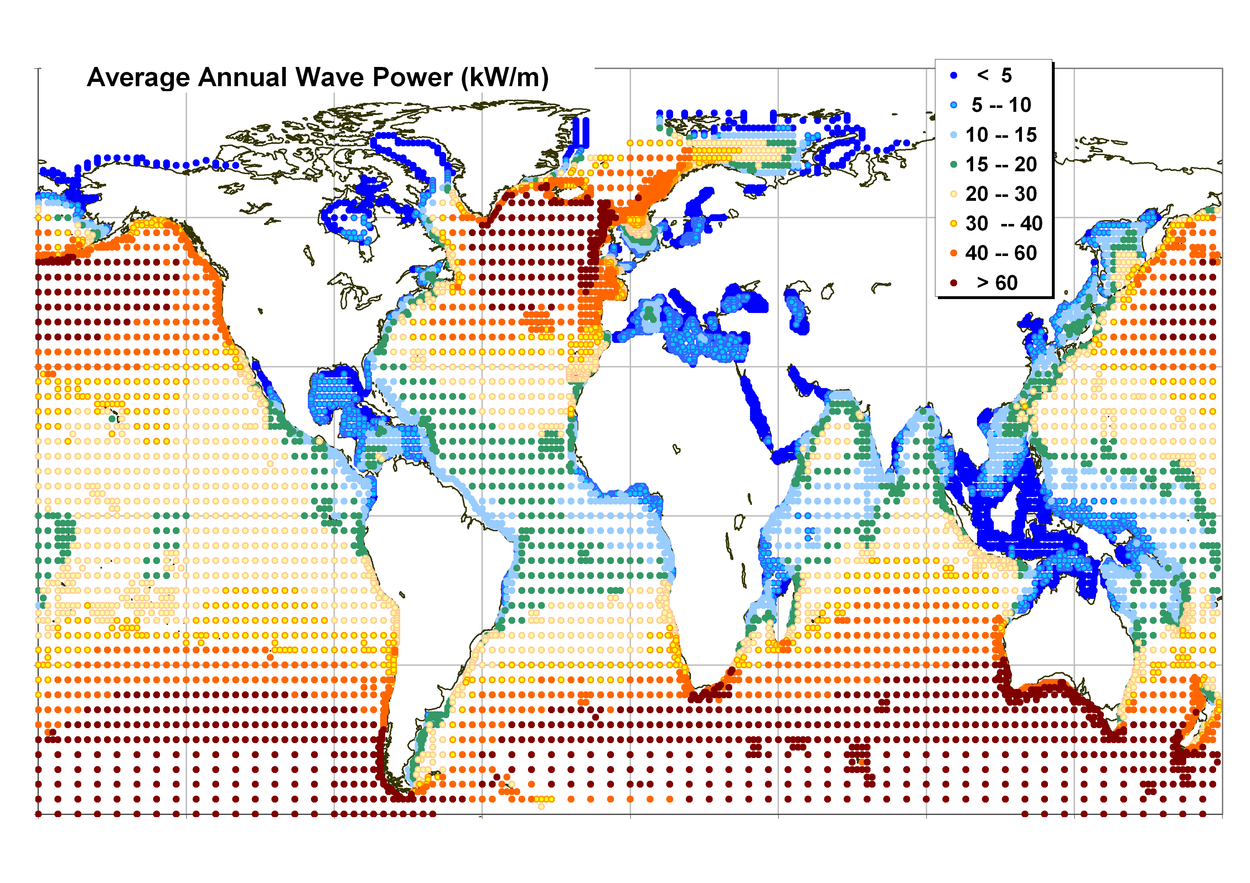
Vekstimpulser: havbruk X5, fornybar energi 35% vekst årlig, sirkulærøkonomi –veien til lønnsomhet, infrastruktur.
Flytende havvind : Stort potensiale i Norge og spesielt utenfor midt-Norge

Slide 12
MARGIN (R&D project) Integrated value chains
«Fokus på økt lønnsomhet og vekst gjennom samarbeid»

Slide 13
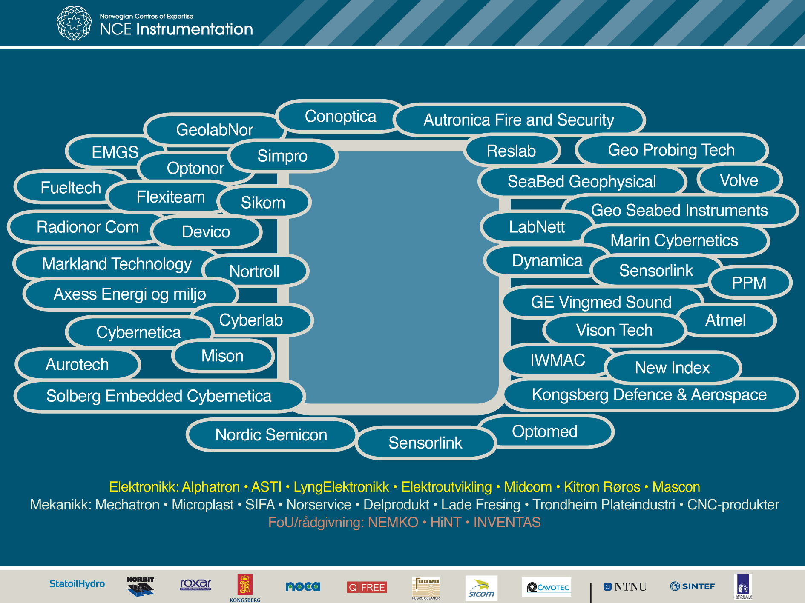
Klynge/ samarbeid i verdikjeden. NCEI som eksempel
Fugro Norway
Equinor
Roxar
Q-Free
Kongsberg Seatex
Kongsberg Maritime
Weatherford
Norbit
Cavotec Microcontrol
Noca
SINTEF, NTNU og HiST
(Associated members)
Notes:
Norwegian Centre of Expertise for Instrumentation is located in Trondheim. The initiative came from the industry and was supported and approved by the Ministry of Trade in 2008, who also made funds available to develop the cluster for growth and stimulate to increase international competiveness. Our Seawatch Lidar buoy was developed through NCEI in co-operation with Statoil and the R&D institutions.

Slide 14
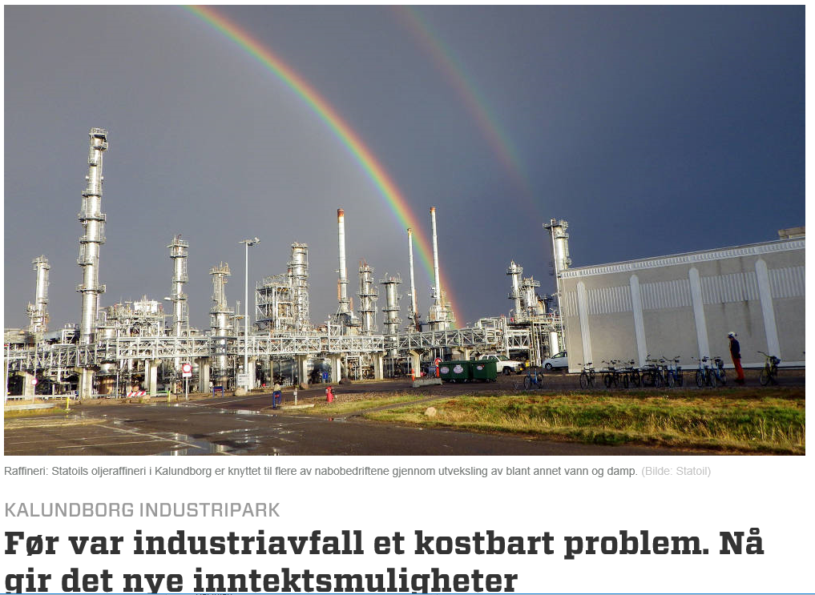
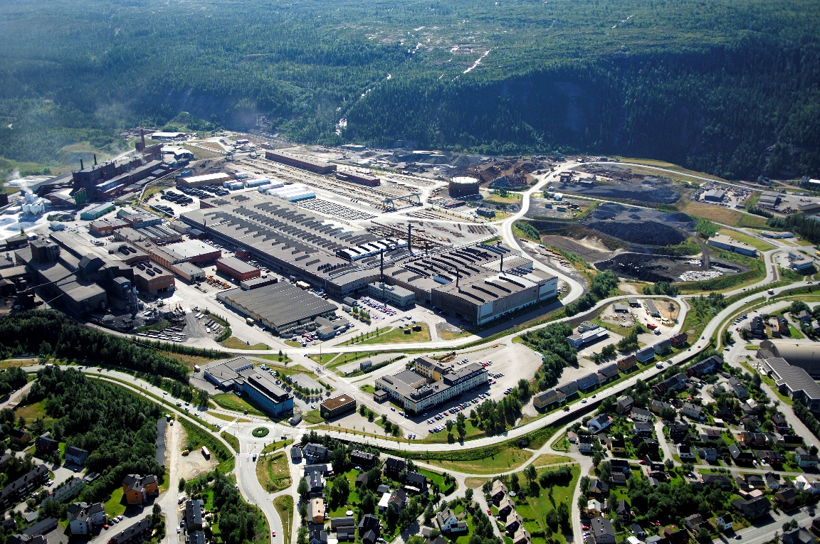
Industrielle symbioser
Industrielle Symbioser er «fremtiden» for Hitra Industripark og kysthavn
Noen barriærer:
Tillit må bygges
Bedriftene må oppleve økt verdiskapning
Endre fokus fra ressurstilgang til –deling
Effektiv infrastruktur

Slide 15
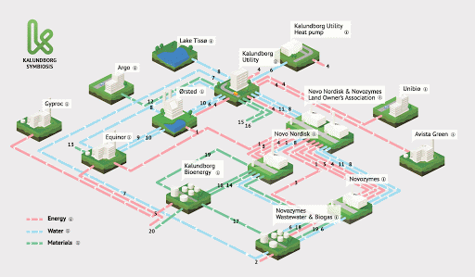

Slide 16
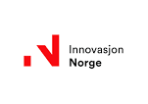


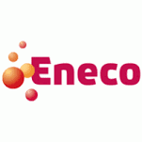
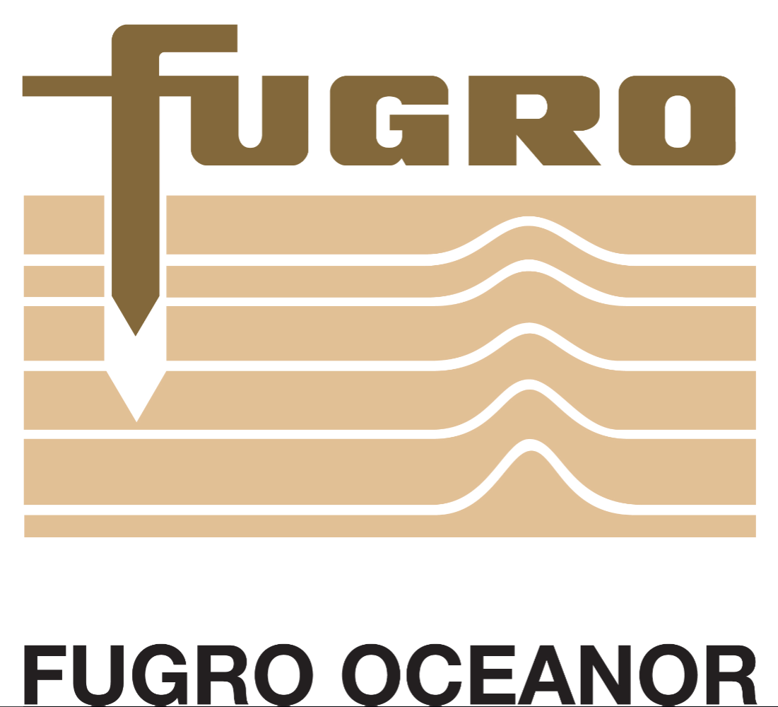
Produktutvikling i samarbeid med virkemiddelapparatet og FoU (mitt eksempel fra OCEANOR)
University of Trondheim
CMR/ Bergen
Norwegian Research Council
NOWITECH
Academia
Customer
Private

Slide 17
Avslutningsvis: Viktig sett fra mitt ståsted (innledningsvis)
Mål:
Utvikle industriparken i synergi med kysthavna til å bli et anerkjent kraftsenter knyttet til havbruksrelaterte næringer
Utvikle knutepunkts-bevisstheten (‘Midt i’). Myndighetene har pekt på kysthavner som naturlige knutepunkt også for etablering av energisenter. Et slikt knutepunkt (inkl industriparken) vil gjennom sine mange aktører legge grunnlag for å utvikle viktige servicenæringer med tilhørende kompetanse.
Utvikle en klyngefilosofi/symbiosene der næringsaktørene og FoU miljøet ser synergier/nytten i å samarbeid. Et slikt fokus (regionalt) vil også kunne legge grunnlaget for lønnsom sirkulærøkonomi.
Prioritering av aktiviteter:
Avklare hvilke aktiviteter som haster og er viktige - operasjonelle aktiviteter pt, og hvilke aktiviteter som er viktige strategisk sett -på lengre sikt- og må ivaretas.
Gjennomføre en strategiprosess basert på aktuelle SWOT analyser og innspill fra et aktuelt strategisk forum. Viktig å finne vår egenart og utvikle et godt kunnskapsgrunnlag og nettverk som støtter oppunder denne.
Utvikle et dynamisk strategidokument da mye endrer seg på kort tid
Forbedre/ utarbeide markedsinformasjon og markedsaktiviteter for å synliggjøre industriparken/kysthavna overfor næringsaktører (eksisterende og nye), myndighetene, virkemiddelapparatet (finansiering), FoU miljøet, mm.

